Slide 1
doordacht delegeren

Slide 2
Waarover gaat het?

Slide 3
Wat liep er goed?
Wat kan er beter? – keuze takenpakket – communicatie met wie overneemt – controle van het werk
Waarom wil je wel/niet delegeren?

Slide 4
Communicatie

Slide 5
Circle of Influence

Slide 6
Is de leidinggevende meer georiënteerd op relaties en mensen of meer georiënteerd op taken en doelstellingen? Hoe komt dat? Moet een leidinggevende keuzes maken of kan hij beide doelstellingen realiseren? Hoe pak je dat zelf aan?

Slide 7
Hoe gedraagt iemand zich in een stresssituatie? Waar wordt dan de nadruk op gelegd?

Slide 8
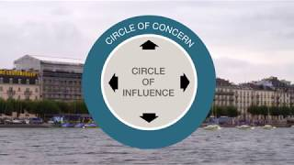

Slide 9
Afsluiter

